Slide 1



O MAIOR E PRINCIPAL CONGRESSO SOBRE GRC DO BRASIL
2 de Dezembro de 2023
sujeito a alteração
GRC
Prospecto de exposição, patrocínio e merchandising
EXPERIENCE
1º
CONGRESSO

Slide 2

INFORMAÇÕES GERAIS
LOCAL DE REALIZAÇÃO
ORGANIZAÇÃO E CONTATO COM PATROCINADORES
A DEFINIR
Roberta Castro Coordenadora 61 98296-2091
*sujeito a alteração
CRONOGRAMA
SEXTA-FEIRA - 1º DE DEZEMBRO DE 2023 - CREDENCIAMENTO A PARTIR DAS 13H
SÁBADO - 2 DE DEZEMBRO DE 2023
Horário de funcionamento: 09h00 às 17h00
INCLUI:
CERTIFICADO EM TREINAMENTO DE DESENVOLVIMENTO PESSOAL E PROFISSIONAL
GRC
SELO DE QUALIDADE
EXPERIENCE
1º
2
CONGRESSO

Slide 3

SOBRE O GRC EXPERIENCE
Evento para reunir público diverso, com priorização na advocacia, para o fomento e o desenvolvimento de capacitação com especialistas sobre a temática governança
(liderança, estratégia e controle), gestão visando aprimorar técnicas empresariais comportamentais pessoais.
e compliance, e habilidades
Além de troca de experiência entre o público, uma vez que
haverá a exploração de casos concretos a respeito dos temas,
GRC
a fim de que os participantes se envolvam e
EXPERIENCE
visualizem as práticas de GRC em demonstrações
3
reais.
1º
CONGRESSO

Slide 4

GRC
EXPERIENCE
1º
CONGRESSO
+2k
Page views/mês no canal digital
+10k
Contatos na base de dados
+10k
Seguidores nas redes sociais
4

Slide 5
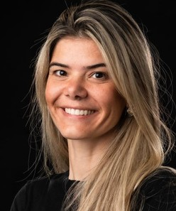
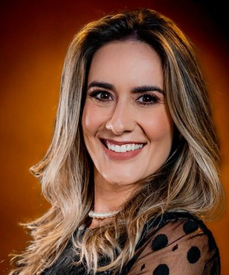
COORDENADORAS
ROBERTA CASTRO
VLÁDIA POMPEU
Doutoranda em Direito Constitucional pelo Instituto Brasileiro de Ensino, Desenvolvimento e Pedquisa - IDP. Mestre em Direito e Políticas Públicas pelo Centro Universitário de Brasília - UNICEUB (2015). Mestre em Derechos Humanos, Interculturalidad y Desarrolo pela Universidade Pablo de Olavide (Espanha - 2015).
Pós graduada em Direito Público pela Universidade de Brasília - UNB (2010). Pós graduada em Direito e Processo Tributários pela Universidade de Fortaleza - UNIFOR (2005). Pós Graduada em Altos Estudos de Defesa pela Escola Superior de Guerra - ESG (2020). Cursando MBA em Administração Pública pela Fundação Getúlio Vargas. FGV. Professora de Graduação e Pós-Graduação em Direito Administrativo. Colunista do Portal Migalhas. Estudou Fundamentos do Direito Americano na Thomas Jefferson School of Law 2011 (EUA - 2011) Estudou Noções do Direito Europeu na Università di Roma Tor Vergata (Itália - 2012). Mentora em Liderança pela ENAP e AGU. Idealizadora e Cofundadora do Instituto Empoderar. Autora do livro “Políticas Públicas: conformação e efetivação de direitos (2022). Procuradora da Fazenda Nacional desde 2006. Ex- Procuradora do Estado do Pará. Ex-Corregedora da Agência Nacional de Aviação Civil. Ex- Corregedora-Geral da Advocacia da União. Ex- Advogada-Geral da União Adjunta. Ex-Assessora Especial do Advogado-Geral da União. Ex-Diretora da Escola da AGU. Atual Assessora do Diretor- Geral da ANTAQ.
Superintendente de Governança e Controle Interno no METRO-DF (desde 2019). Advogada e empregada pública de carreira da Valec Emgenharia, Construções e Ferrovias S.A. (posse dezembro de 2013 - atualmente cedida ao METRO-DF). Coordenadora do Capítulo de Brasília/Centro-Oeste do IBGC - Instituto Brasileiro de Governança Corporativa. Auditora Líder e Implementadora das ISOs 37.001 e 37.301. Certificada no Programa de Capacitação Executiva em Governança, Risco e Compliance pela KPMG. Especialista em Governança pela Celso Lisboa. Especialista em compliance pela Celso Lisboa. Especialista em Direito Societário pela Societário Academy. Certificada em Governance Officer pelo IBGC – Instituto Brasileiro de Governança Corporativa. Certificada em Governança pelo IBGC e pela Fundação Dom Cabral. Certificada em Compliance Anticorrupção pela LEC/FGV (CPC-A).
Membro da Comissão de Governance Officer do IBGC. Certificada em Controles Internos e Gestão de Riscos pela QSP. Certificada pela
APMG's Public-Private Partnerships Certification Program em Parcerias Público Privadas ( CP3P-F). Certificada pelo INSPER em Investimentos em Parcerias Público-Privadas.
5

Slide 6
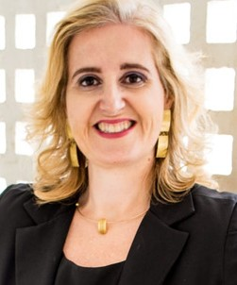
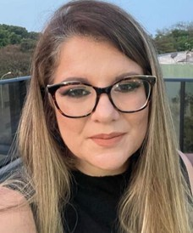
COORDENADORAS
ELISE BRITES
DANIELLE GONTIJO
Professora, Advogada, Auditora Líder, Administradora. Master in Education Sciences, Pós-graduada em Português Jurídico, bem como em Direito Público com ênfase em Compliance. Estudou no Tarsus American College. Foi presidente da Associação Nacional de Compliance – ANACO. É membro da Comissão de Combate à Corrupção e da Comissão de Compliance da OAB/DF. É vice- Presidente da Comissão de Legislação, Governança e Compliance da Subseção da OAB de Taguatinga. Possui formação em Investigação pela Academia Paulista de Investigação. Criteriosa Civilista e Criminalista com vigoroso trabalho na área da Conformidade. É Analista Superior de uma grande Estatal, requisitada como Analista de Cooperação Jurídica Internacional em um órgão público. Profissional com vários anos de experiência no assessoramento jurídico, incluindo as políticas anticorrupção e a implementação do Programa de Integridade. Com forte atuação nas áreas de Governança, Gestão de Riscos e Compliance, tanto no setor público quanto no privado. Conferencista, Debatedora e Palestrante nos mais variados temas. É Coach Ético, Instrutora do Procedimento de Apuração de Responsabilidade – PAR; Gestão do Programa de Integridade; Código de Conduta e Integridade. Em suas atividades cotidianas, analisa e revisa pautas, constrói mapeamentos de Compliance, prima pela aplicação de metodologias de Compliance; Trabalhou com a aplicação de penalidades, realiza treinamentos e cursos internos e externos, entre inúmeras outras atividades atreladas ao cumprimento normativo nacional.
Procuradora Federal. Doutora em Direito Constitucional - Direitos Fundamentais, pela Faculdade de Direito da Universidade do Porto, em Portugal. Pesquisadora externa da Universidad de León, na Espanha. Mestre em Ciências Jurídico-Políticas pela Faculdade de Direito da Universidade do Porto, em Portugal. Professora IDP Online. Coordenadora do Grupo de Pesquisa Diálogo ACI, linha Constituição, Desigualdades e Políticas Públicas.
Coordenadora do grupo Mulheres no Direito Digital e nas novas Tecnologias do Instituto Empoderar. Ex chefe da Divisão de Assuntos Disciplinares da Procuradoria-Geral Federal. Ex assistente de compliance da Casa Civil dá Presidencia da República. Ex Ouvidora do Ministério da Educação. Coordenadora da Procuradoria Federal Especializada da Autoridade Nacional de Proteção de Dados.
Sócia fundadora do Instituto de Direito Administrativo Sancionador Brasileiro - IDASAN. Sócia fundadora do Instituto Empoderar.
6

Slide 7

TEMAS
Debates sobre assuntos atuais no Mercado e Administração Pública a respeito do GRC.
PALESTRANTES
Ainda a definir, porém, renomados Administração Pública.
no Mercado e na
OBS.: público e privado com o propósito de comparar as duas realidades, contexto e
forma de administrar.
GRC
PÚBLICO ESTIMADO
EXPERIENCE
(pesquisa
de mercado)
7
Setor Público e Setor Privado
150 a 300
pessoas
1º
CONGRESSO

Slide 8
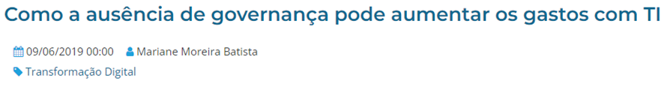

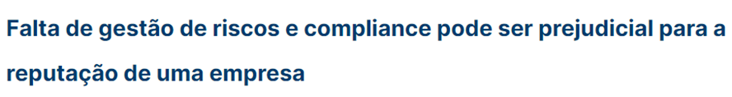
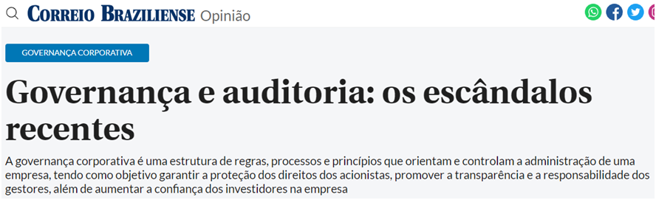
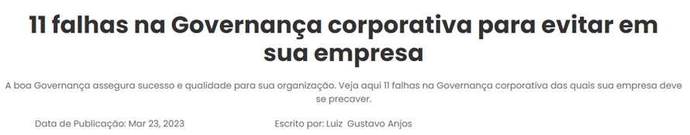
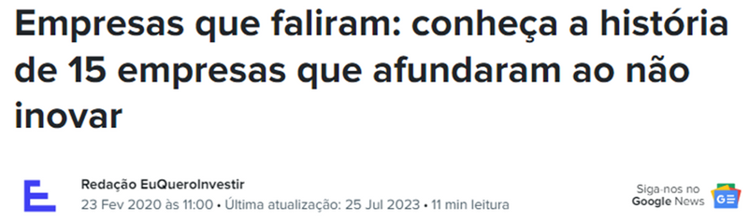
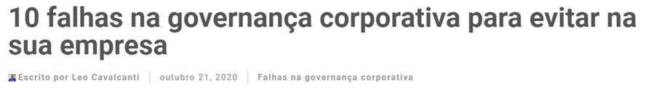
O TEMA NAS MÍDIAS
8

Slide 9



GRC
EXPERIENCE
INSCRIÇÕES
INGRESSO COMUM
1º
CONGRESSO
INGRESSO
VIP
1º LOTE
R$ 567,00
R$ 967,00
2º LOTE
R$ 867,00
R$ 1.267,00
3º LOTE
R$ 1.167,00
R$ 1.567,00
*na compra de um ingresso VIP ganhe 10% de desconto no ingresso comum
PARCELAMENTO EM ATÉ 3X SEM JUROS
9

Slide 10

GRC
SEJA UM APOIADOR
APOIO
EXPERIENCE
1º
CONGRESSO
INSTITUIÇÃO FINANCEIRA
Logomarca em todos os lugares do evento e canetas;
20 min de apresentação no palco principal.
COTA DE APOIADOR
3 banners no evento; 2 ingressos gratuitos.
R$ 50.000,00
R$ 8.000,00
10
*material fornecido pelo apoiador

Slide 11



GRC
EXPERIENCE
1º
SEJA UM PATROCINADOR
CONGRESSO
11

Slide 12








MERCHANDISING
Totem de sinalização
R$ 1.697,00
5 unidades
Adesivo de Chão - único na entrada 4m x 4m
R$ 2.500,00
1 unidade
Anúncio Catálogo Impresso - 1/4 página
R$ 657,00
10 unidades cada
Direito a patrocínio de copo do café do evento *material fornecido pelo patrocinador - 100 copos
Direito a patrocínio da água do evento/logo da marca *material fornecido pelo patrocinador- 100 garrafas
R$ 997,00
3 unidades
Direito a 1 vídeo de 15 segundos nos intervalos das palestras na plenária
R$ 997,00
unidade
12
*Custos/Material fornecido pelo patrocinador
R$ 997,00
3 unidades

Slide 13

GRC
VIP EXPERIENCE
PATROCÍNIO EXCLUSIVO
EXPERIENCE
1º
CONGRESSO
O que é o VIP EXPERIENCE?
Programa de Relacionamento da GRC EXPERIENCE que conecta de maneira exclusiva os líderes do mercado e profissionais do ramo, de diferentes segmentos da economia, com os principais players do setor de todas as regiões do país.
Quem é um VIP EXPERIENCE?
Profissional de governança, risco e compliance (Governance Office e Compliance Officer) grandes empresa, médias e empresas, além de profissionais autônomos, de diferentes setores da economia brasileira de todas as regiões do país.
Como é?
Espaço restrito dentro do congresso, e que dispõe de serviço personalizado com buffet e wi-fi para que os
convidados e palestrantes realizem reuniões de negócios, networking e sintam-se mais à vontade para buscar conhecimento ou tratar de negócios de forma direta e objetiva sem ser invasivo com os demais especialistas no local.
Qual o benefício de patrocinar esta área?
O patrocinador terá um acesso exclusivo para acessar esta área durante o evento, podendo utilizar este espaço para realizar negócios e fazer networking. O patrocinador deste espaço poderá destacar sua marca para um público exclusivo e de altíssimo nível. Que já está no mercado GRC.
13
Investimento – R$ 16.000,00
* VIP Lounge -Patrocínio do Espaço exclusivo para os palestrantes e congressistas VIP. Incluso a construção do lounge e ambientação, coffee breaks e bebidas. *Essa cota não poderá ser adquirida por empresa que não tenha stand na área de exposição.

Slide 14

GRC
OPORTUNIDADES DE MERCHANDISING
EXPERIENCE
Ação
Totem de sinalização
Adesivo de Chão - Único na entrada - 4m x 4m
Direito a patrocínio da água do evento/logo da marca *Material fornecido pelo patrocinador - 300 garrafas
Direito a patrocínio de copo do café do evento *Material fornecido pelo patrocinador - 300 copos
Anúncio Catálogo Impresso - 1/4 Página Panfleto na entrada do evento - 1 dia
Investimento
R$ 1.697,00
R$ 2.500,00
R$ 997,00
R$ 997,00
R$ 657,00
R$ 697,00
Cotas
5
1
1
1
10
3
1º
CONGRESSO
14

Slide 15
GRC
PUBLICIDADE DIGITAL
EXPERIENCE
Ação
Card feed – período de 1 mês
Stories ou reels na página de conteúdo (período de 2 semanas antes do evento) Banner na página principal do evento (período de 1 mês)
Banner na página da programação (período de 2 semanas antes do evento) Banner em 1 e-mail marketing com link direcionável de inscritos
20 min de discussão de um determinado assunto - 1 hora de duração
Investimento
R$ 997,00
R$ 1897,00
R$ 997,00
R$ 1697,00
R$ 1.750,00
R$ 3.000,00
1º
CONGRESSO
15

Slide 16

RECURSOS
Gráfica/Designer;
Cerimonialista de eventos;
Marketing; Local do Evento; Apresentador; Palestrantes; Coordenação; Som/Vídeo/Foto; entre outros.
GRC
EXPERIENCE
1º
16
CONGRESSO

Slide 17



GRC
EXPERIENCE
CONGRESSO
MAIOR EVENTO
DE BRASÍLIA SOBRE
GOVERNANÇA, RISCOS E COMPLIANCE –
GRC.
1º
2 de Dezembro de 2023
* sujeito a alteração
GARANTA JÁ A PARTICIPAÇÃO DA SUA EMPRESA
MAIS INFORMAÇÕES:
ROBERTA CASTRO
Coordenadora 61 98296-2091

